Slide 1
La Guerra del desarrollo de Aplicaciones móviles
Jason Cruz TechTalk
Página 1 de 200

Slide 2


Slide 3
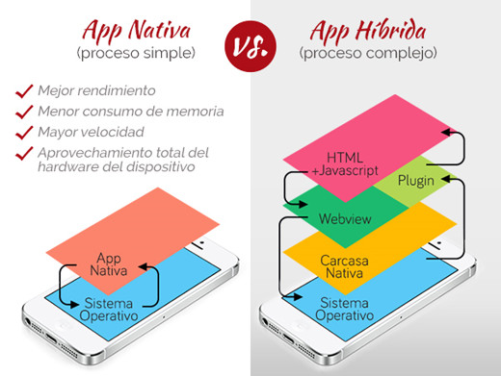
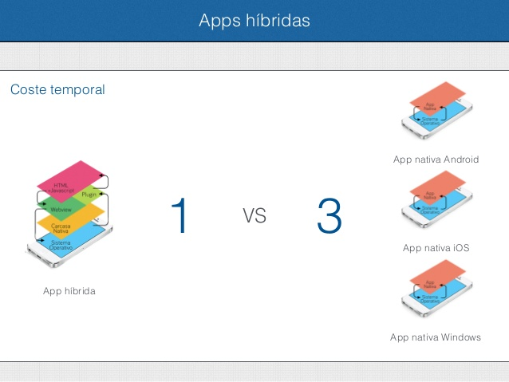


Slide 4


Slide 5
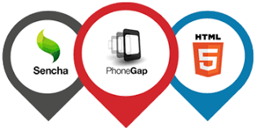
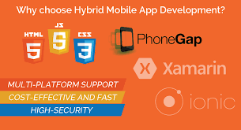
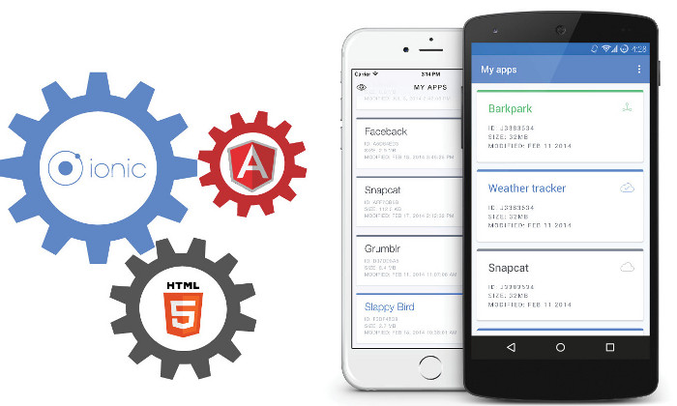
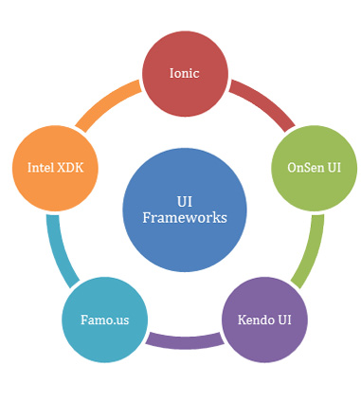
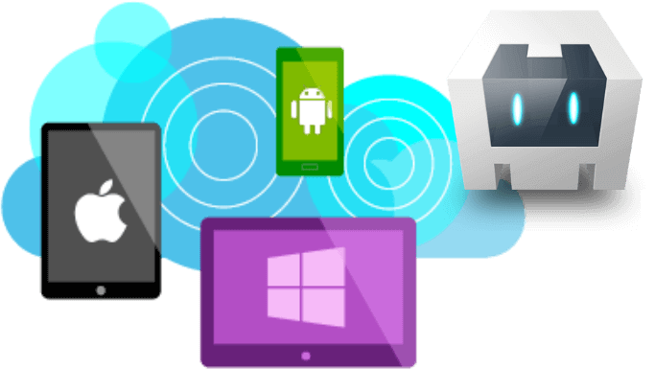

Slide 6
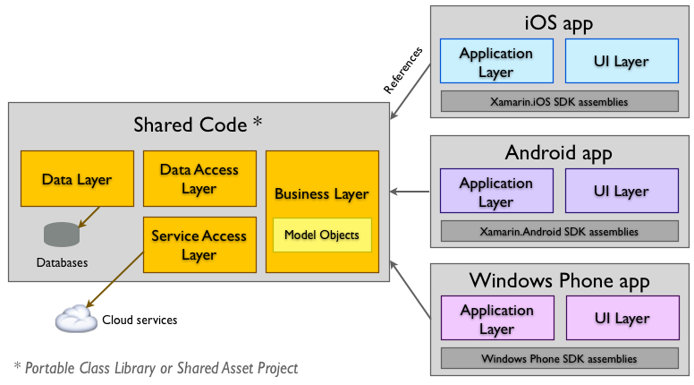
App Generadas

Slide 7
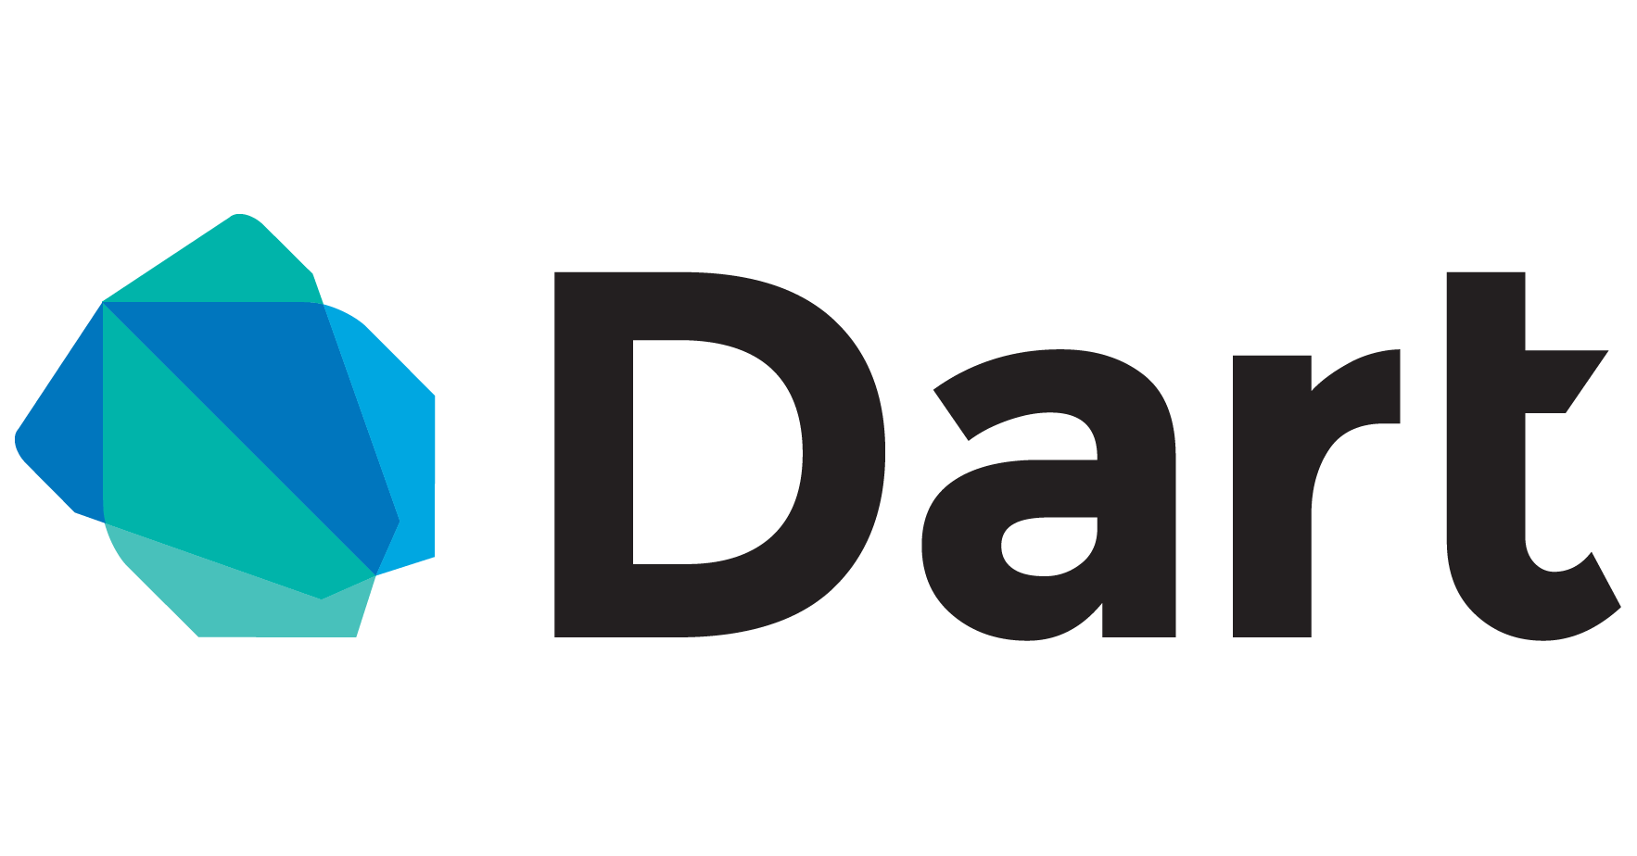
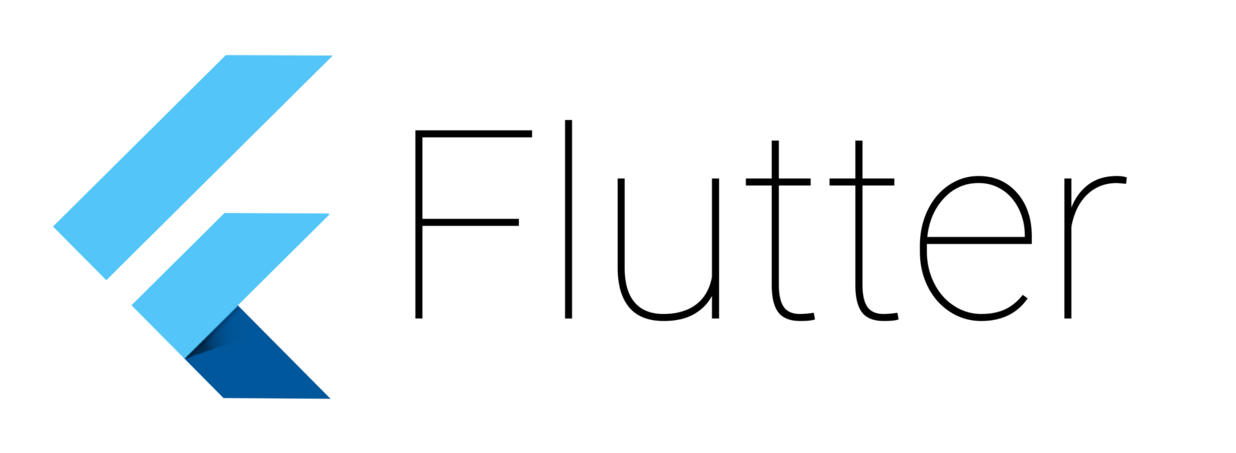
Jason Cruz TechTalk

Slide 8
¿Que es Dart?
Dart (originalmente llamado Dash) es un lenguaje de programación de código abierto.
Fue revelado en la conferencia goto; en Aarhus, Dinamarca el 10 octubre de 2011.
El objetivo de Dart no es reemplazar JavaScript como el principal lenguaje de programación web en los navegadores web, sino ofrecer una alternativa más moderna.
El espíritu del lenguaje puede verse reflejado en las declaraciones de Lars Bak, ingeniero de software de Google
Creado por google en 2011
Influido por:
Javascript
Java
CoffeeScript
GO

Slide 9
Características
Productivo
La sintaxis de Dart es clara y concisa
Herramientas simples y poderosas.
El ayuda a identificar los errores.
Tiene bibliotecas centrales y un ecosistema de miles de paquetes.
Rápido
Dart ofrece la optimización de la compilación anticipada para obtener un alto rendimiento predecible y un inicio rápido en dispositivos móviles y la web.
Portátil
Dart compila código ARM y x86, de modo que las aplicaciones móviles Dart pueden ejecutarse nativamente en iOS, Android y más.
Para aplicaciones web, Dart “transpila” a JavaScript.

Slide 10
Características
Accesible
Dart es familiar para muchos desarrolladores, gracias a su orientación y sintaxis de objetos.
Si ya conoce C ++, C # o Java.
Reactivo
Dart es muy adecuado para la programación reactiva. Con soporte para administrar objetos de corta duración, como widgets UI, a través de la asignación rápida de objetos de Dart y el recolector de basura generacional.
Dart es compatible con la programación asincrónica a través de características de lenguaje y API.

Slide 11
Es una herramienta open source.
Desarrollada por Google para poder construir aplicaciones que se puedan ejecutar en plataformas como Android o iOS, haciendo uso de un solo código base.
Se trata de una herramienta que se encuentra en una etapa temprana, pero que actualmente permite construir interfaces complejas, realizar peticiones de red e incluso trabajar con ficheros.
Está construido en C y C++ y provee un motor de renderizado 2D, un framework funcional y reactivo inspirado en React y un amplio set de widgets de Material Design.
NO se ejecuta sobre un WebView ejecutando HTML, CSS y Javascript, solo se utiliza Dart como lenguaje de programación

Slide 12


Slide 13
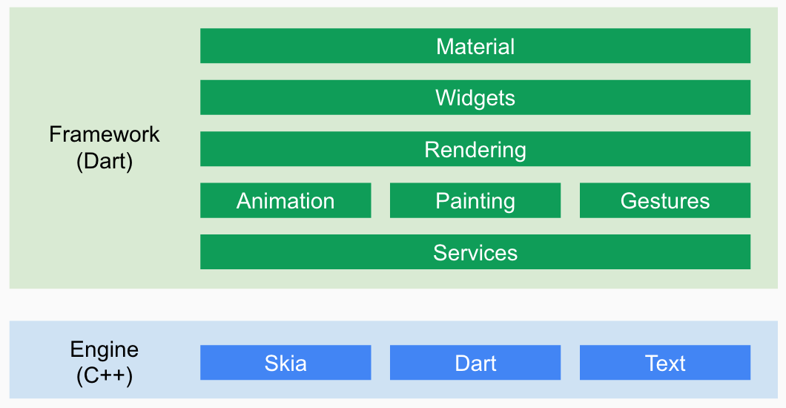
¿Cómo Funciona?
No ejecuta el código Dart directamente.
A la hora de compilar la aplicación en modo release este se compila a código nativo y, por lo tanto, se obtiene un mayor rendimiento y una mejor respuesta de la interfaz de usuario.
Durante las sesiones de debug para poder comprobar posibles errores en la fase de desarrollo, Flutter realiza varias comprobaciones, comprobaciones que pueden hacer que la performance de la aplicación se vea afectada y su comportamiento sea más lento.

Slide 14

Vamos al Ejemplo
Supongamos que yo lo hice.

Slide 15

Supongamos….
porque lo baje de github

Slide 16

Gracias!!

